Slide 1

Integrantes
TP 1 Tecnologías de desarrollo de software IDE
Rafael Trucco Emiliano Gamba Renzo Milanesi Florencia Uberti
46934 46291 44123 45225

Slide 2
Unit Testing
(Prueba Unitaria)

Slide 3

¿QUE ES UNIT TESTING?
Las pruebas unitarias o unit testing son una forma de comprobar que un fragmento de código funciona correctamente. Es un procedimiento más de los que se llevan a cabo dentro de una metodología ágil de trabajo.

Slide 4
Motivos para realizar un test unitario
Lógica del código
Legibilidad del código
Documentación
Pocos milisegundos
Refactorizar el código
Calidad final del código

Slide 5

Las 3 A´s del unit testing
Arrange (organizar)
Act (actuar)
Assert (afirmar)

Slide 6
Pull del código desde el repositorio
Push del código al repositorio
Realizar cambios
CICLO DE VIDA
UNIT TESTING
Code Review
Ejecutar Unit Testing
Arreglar problemas y re-ejecutar

Slide 7
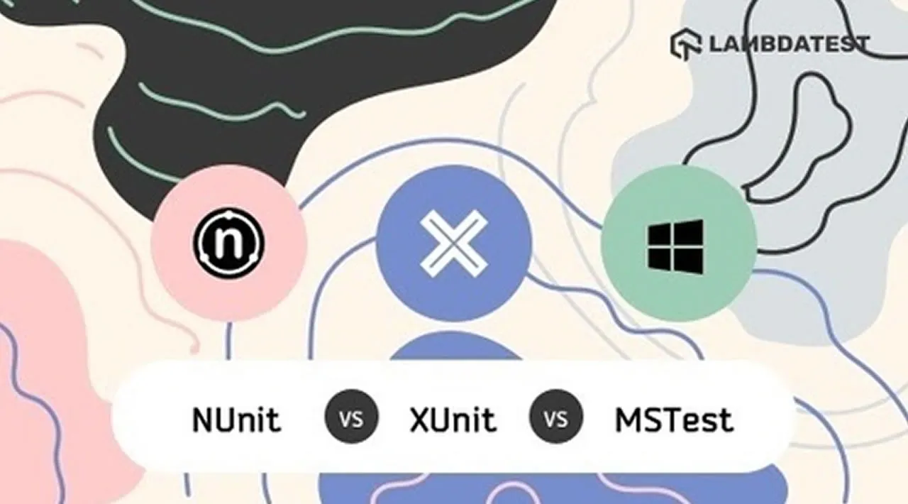

Slide 8

NUnit facilita las pruebas de automatización con C#
NUnit annotations (Tags) ayuda a acelerar el desarrollo y la ejecución de pruebas
Con NUnit, puede ejecutar casos de prueba desde la consola

Slide 9


XUnit
Versión derivada de NUnit , siendo esta de código abierto
Presenta menos Tags que NUnit
XUnit está orientada a trabajos más complejos
Ofrece una mayor extensibilidad y alcance

Slide 10



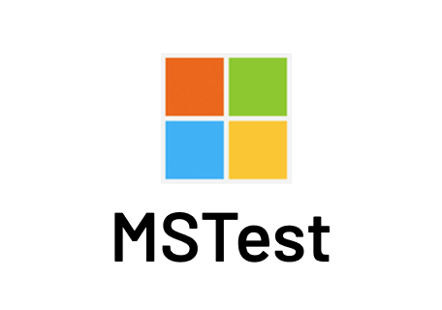
MSTest
MSTest V1
Es de código abierto
Integrado en Visual Studio
Es el de menor profundidad y el que presenta menor curva de aprendizaje.
Es multiplataforma y dispone de una amplia customización para el desarrollador.
MSTest V2

Slide 11
 | MSTEST | NUNIT | XUNIT
ISOLACIÓN DE TEST
EXTENSIBILIDAD
INICIALIZACIÓN Y DES-INICIALIZACIÓN
MECANISMO DE ASSERT
EJECUCIÓN DE TEST EN PARALELO
Bueno | Intermedio | Malo

Slide 12


Conclusión
Todas estas herramientas evolucionan en el tiempo ya que son de código abierto.
El creador de XUnit es el mismo que el de NUnit reforzando el primero de estos para que sea más útil a las necesidades de los usuarios.
Todas las opciones son viables , pero XUnit presenta una mejor escalabilidad en proyectos de gran tamaño, si se tendría que empezar un proyecto en equipo desde cero , XUnit sería la mejor opción.

